Slide 1

너를 위한 파이썬(Python) 프로퍼티
강사 : 쿵스보이 (얼짱 뮤지션)

Slide 2




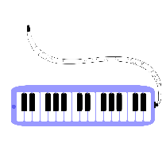



차 례
001
프로퍼티
002
003
Notes:
https://wikidocs.net/91520

Slide 3
1
파이썬
001. 프로퍼티

Slide 4
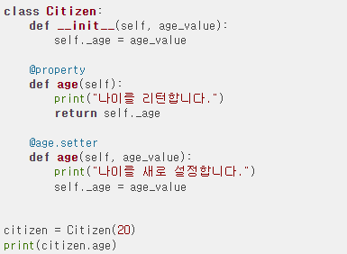

프로퍼티(property)
1
안전하게 접근하기
위 코드에서 마지막 줄에 있는 citizen.age 이 부분이 실행될 때 age 변수의 값을 읽는 것이 아니라 바로 아래의 age 메소드가 실행된다. age 메소드 위에 붙은 @property 데코레이터 때문이다.
Notes:
https://xangmin.tistory.com/158
https://dojang.io/mod/page/view.php?id=2476

Slide 5
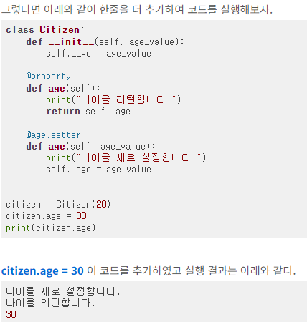
프로퍼티(property)
1
안전하게 접근하기
결과는 나이를 30으로 바꾸고 출력했다. 그런데 맨 위에 나이를 새로 설정합니다 라는 문자열이 출력됐다.
이것은 지금 age 메소드에 있는 문자열이다. 결국 citizen.age = 30 이 실행될 때 바로 이 함수가 실행됐다는 의미이다. 이것 또한 프로퍼티 때문이다.
1. @property 가 붙은 age 메소드(A)가 있으면 Citizen 클래스의 인스턴스.age, 이 코드가 실행될 때 A가 실행되고,
2. @age.setter가 붙은 age 메소드(B)가 있으면 Citizen 클래스의 인스턴스.age = 어떤 숫자값 이 코드가 실행될 때 B가 실행된다는 뜻이다.
Notes:
https://xangmin.tistory.com/158
https://dojang.io/mod/page/view.php?id=2476

Slide 6
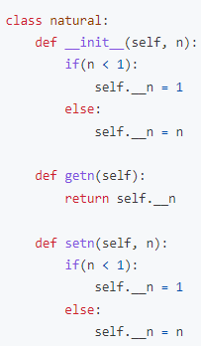
프로퍼티(property) – 좀더 심화
메소드를 이용한 간접 접근 방식 자체는 안전하지만,
명시적인 메소드 호출이 빈번해질 경우 코드의 복잡성을 유발할 수 있다.
이를 위해 안전성을 확보하면서 코드를 더 간결하게 표현할 수 있는 property를 사용하는 방법이 존재한다.
Notes:
https://jhryu1208.github.io/posts/python-class7/

Slide 7
프로퍼티(property) – 심화
메소드를 이용한 간접 접근 방식 자체는 안전하지만,
명시적인 메소드 호출이 빈번해질 경우 코드의 복잡성을 유발할 수 있다.
이를 위해 안전성을 확보하면서 코드를 더 간결하게 표현할 수 있는 property를 사용하는 방법이 존재한다.
Notes:
https://jhryu1208.github.io/posts/python-class7/

Slide 8
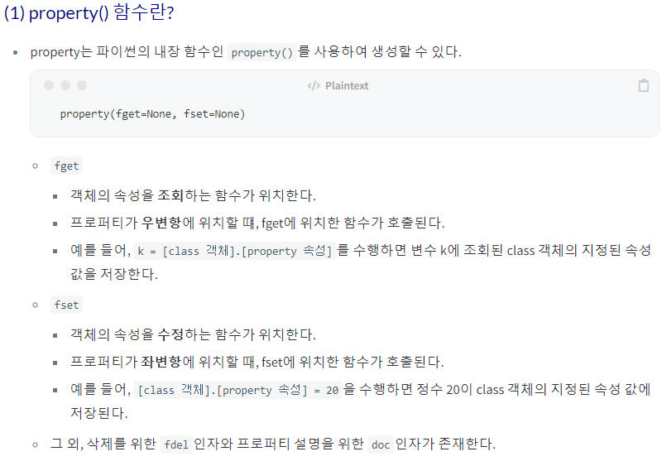
프로퍼티(property) 함수
1
property() 함수란?

Slide 9
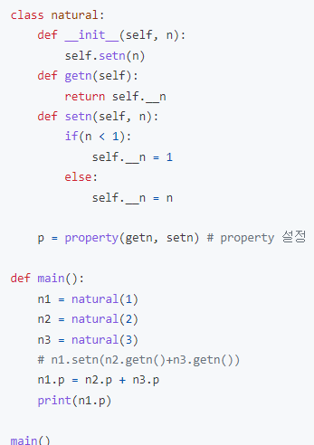
프로퍼티(property) 함수
1
property() 함수 사용?
이 것이 이퀄 기호 = 를 기준으로 왼쪽에 존재하면 setter가 실행이되고 오른쪽에 존재하면 getter가 실행이된다.
따라서 n1.n = n1의 세터를 동작시키고, = n2.n + n3.n 은 n2와 n3의 게터를 동작시켜 n2의 __n값과 n3의 __n값을 더한 뒤 n1의 __n에 넣는 세터를 동작시킨 것이다.

